Slide 1
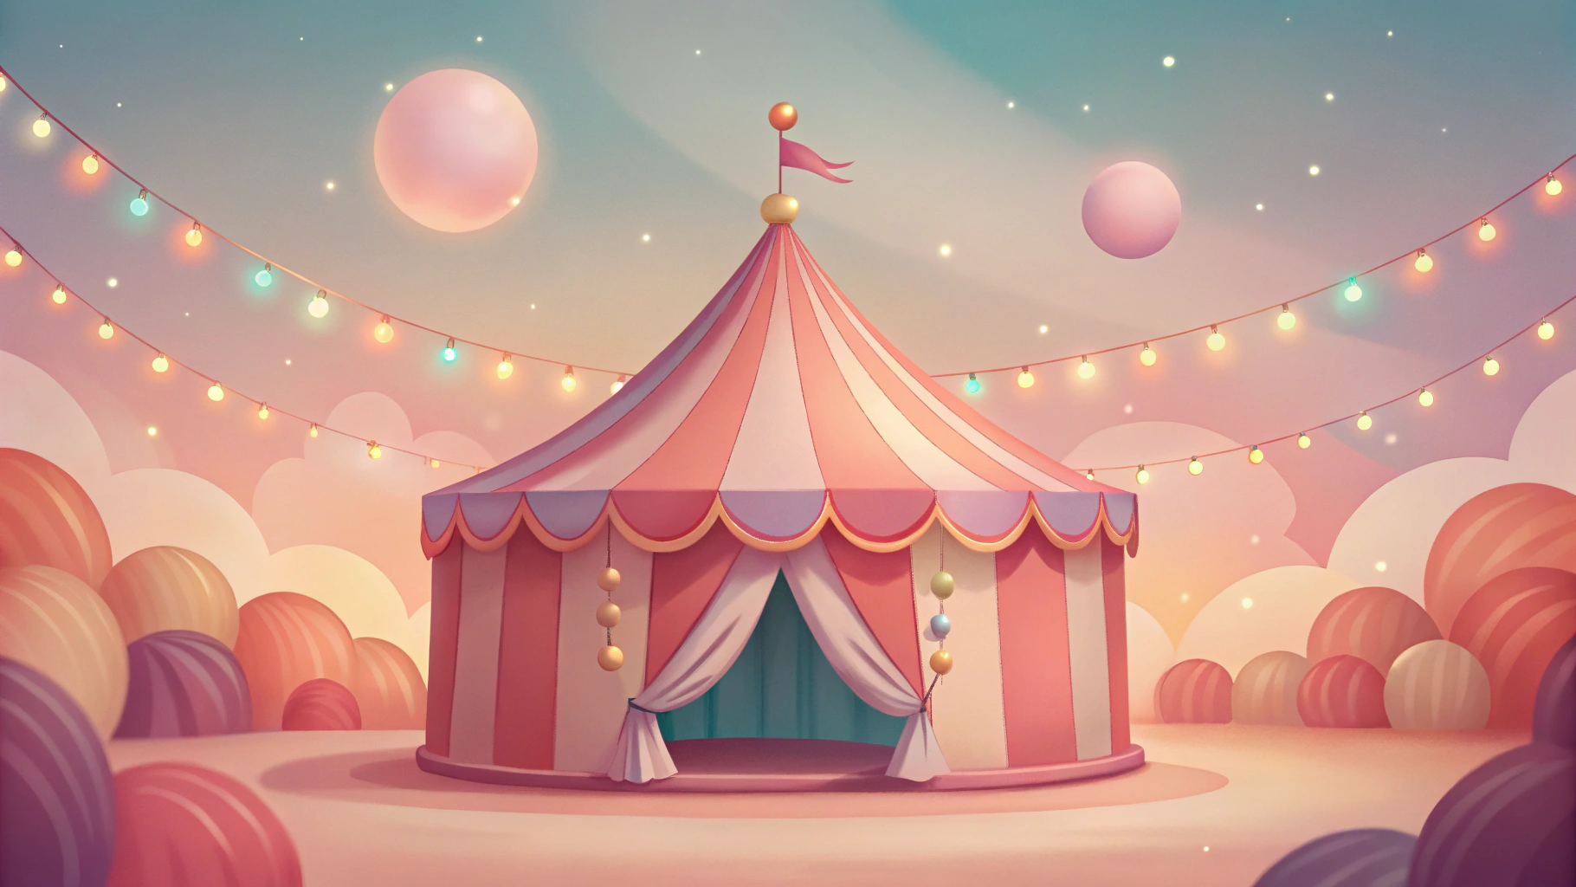

Запуск речи
Мила и Тёпа
«Поход в цирк»

Slide 2
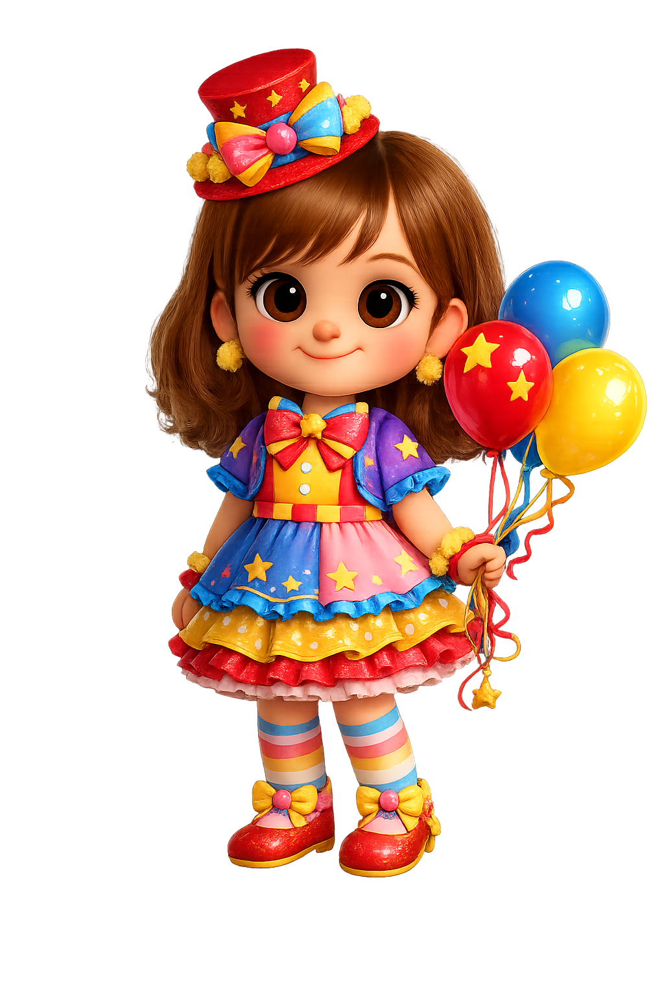

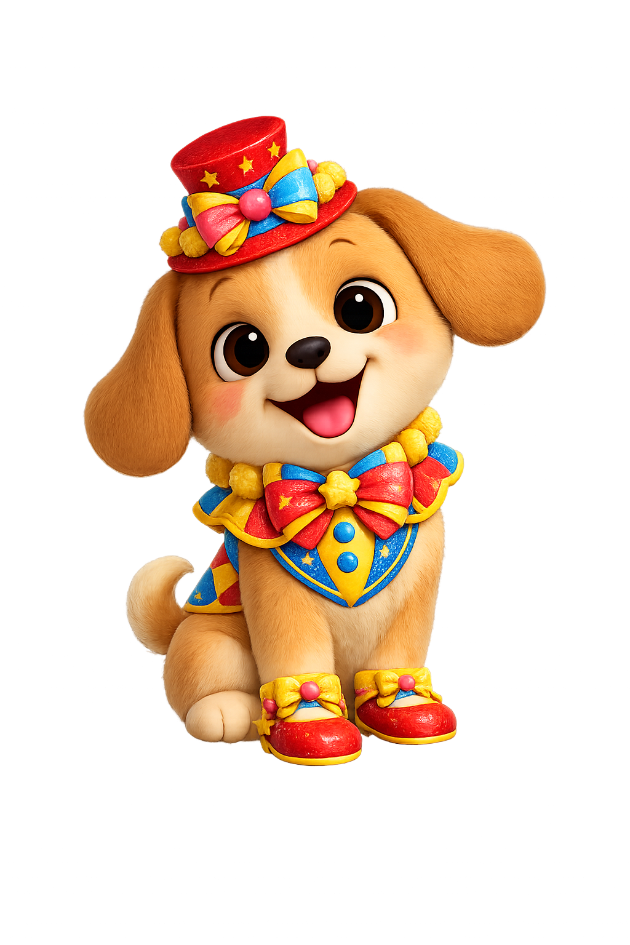

Привет! Это МИ-ЛА и ТЁ-ПА. Сегодня мы идём в цирк.

Slide 3

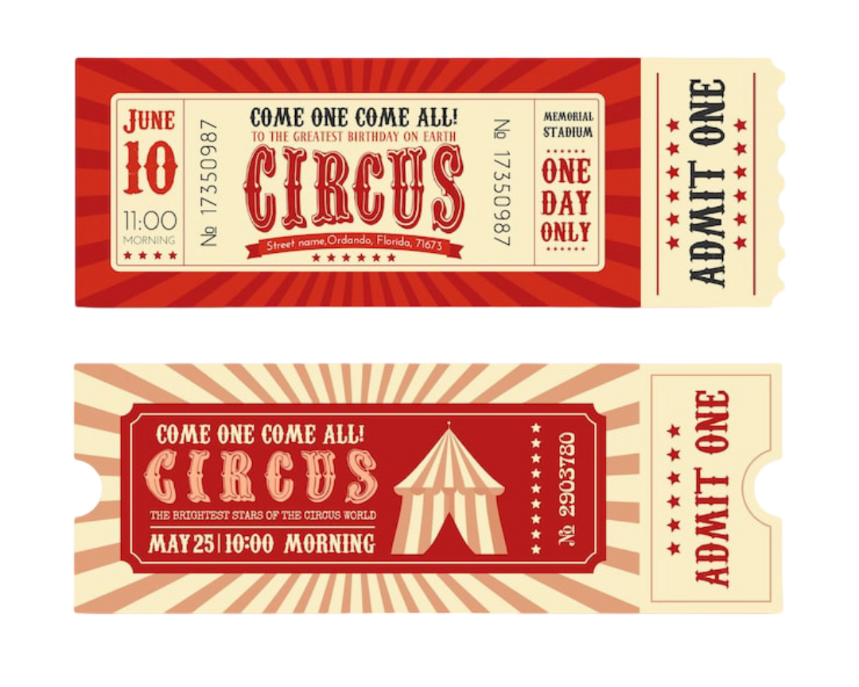
Чтобы зайти нам нужен билет. ТЁПА Билет у тебя?
Ав, ВОТ
БИ-ЛЕТ

Slide 4

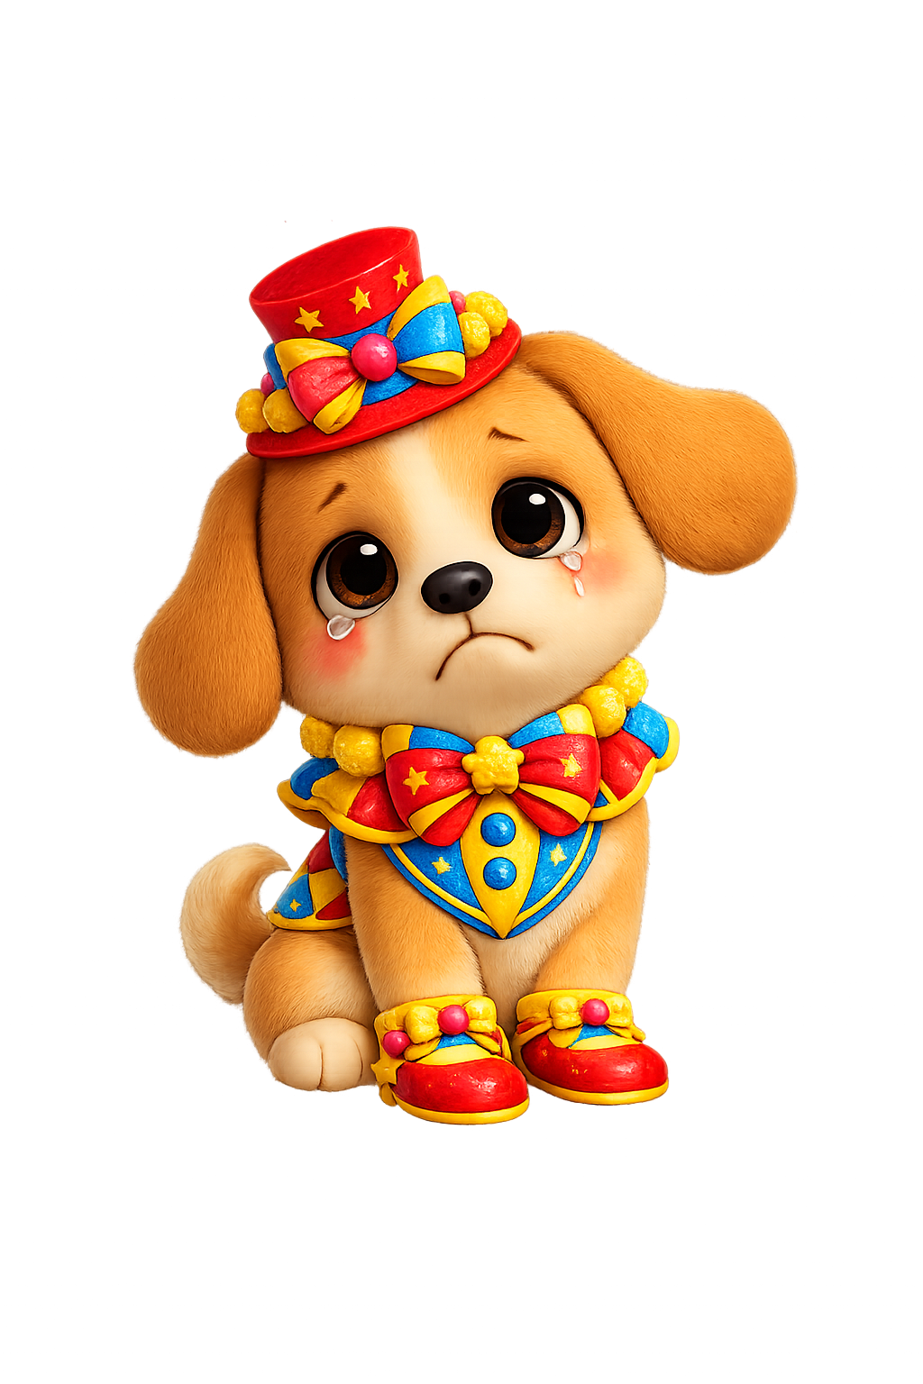
🗣 Речь:
ЛЕ-ТИ
ДАЙ
Помоги нам.
Давай громко скажем
ЛЕ-ТИ .
ОЙ-ОЙ-ОЙ
Билеты улетели.

Slide 5
ВОТ
БИ-ЛЕ-ТЫ

Slide 6
🗣 Речь:
тут
да
Ой где мы?
Кажется я догадалась это шатёр.
Ав! Ой мы ТУТ.
ВОТ какой шатёр.

Slide 7
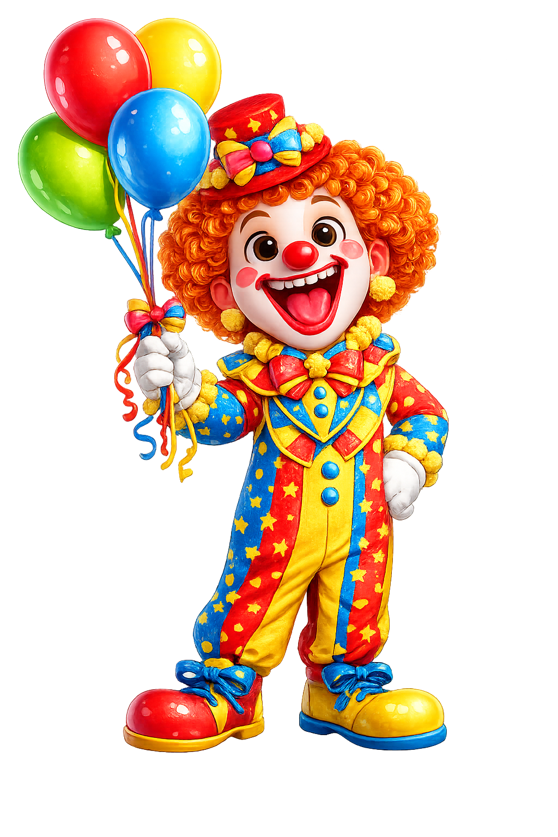
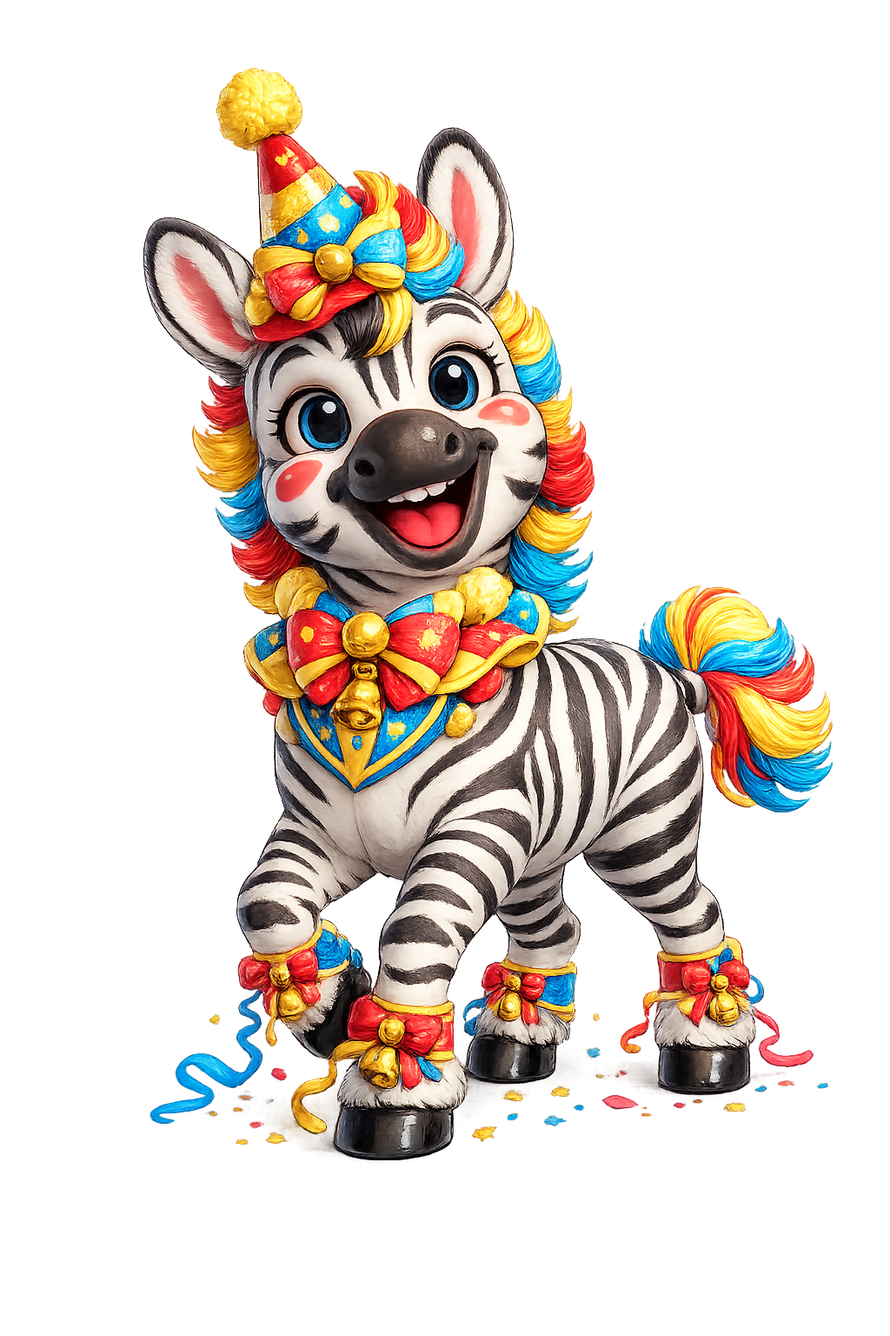
Здравствуйте ребята! Я клоун ТИМ, вы пришли ко мне на представления. Давайте разомнём язычок.

Slide 8
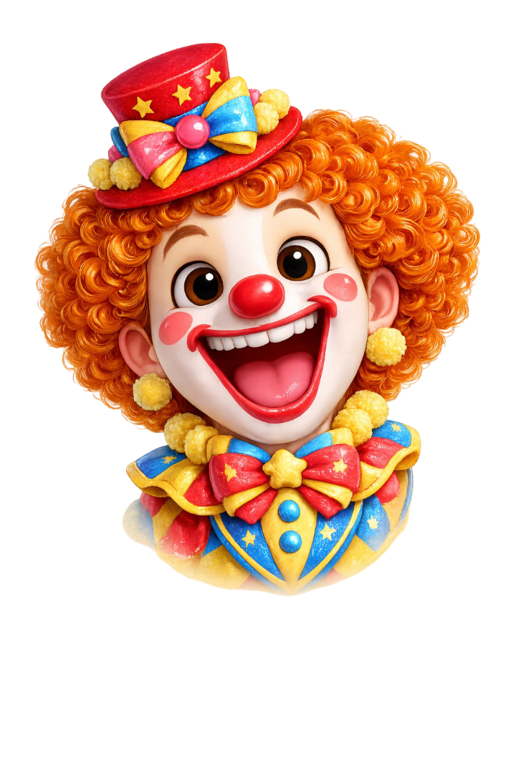


Slide 9


Slide 10
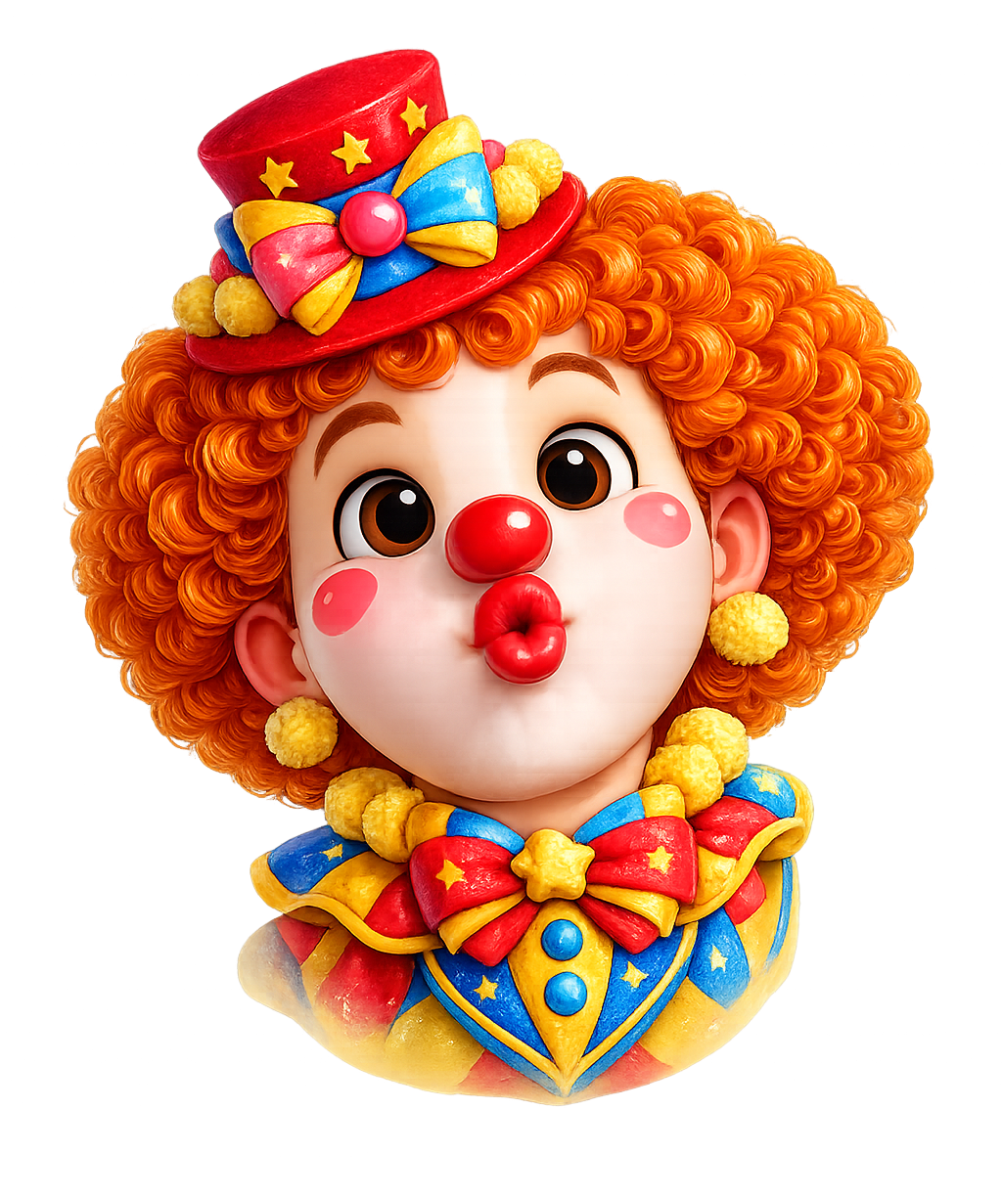

Slide 11
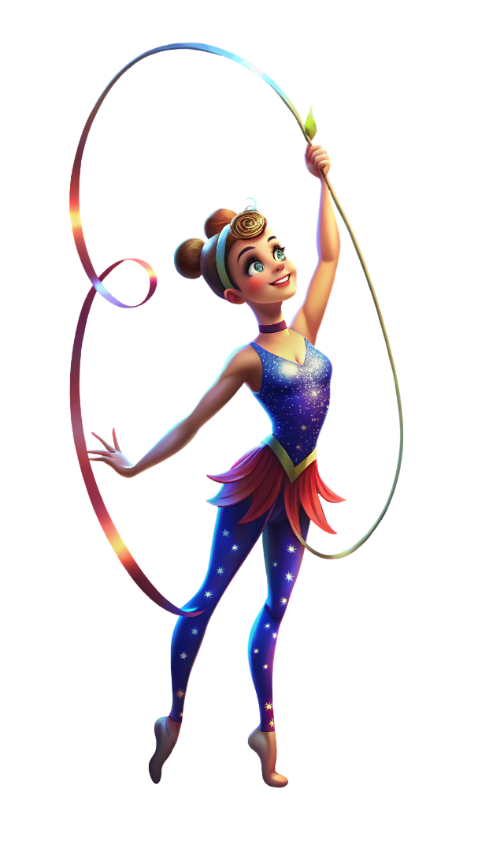
Здравствуйте, меня зовут НАНА я приглашаю вас посмотреть и выполнить мой номер
Поприветствуем гимнастку НАНА

Slide 12
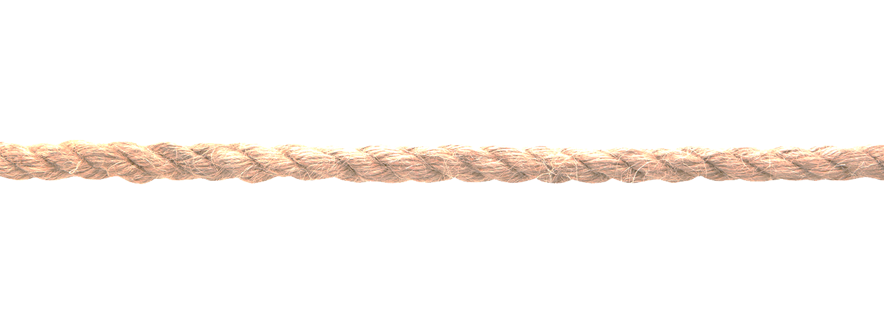
Давай и мы как они пойдем по линии вперед.
( на полу у ребенка лежит веревка по которой он идет, тренируем шаг по прямой линии, если сильно легко, то можно предложить пройти с вытянутыми руками)

Slide 13
Браво! Давайте проводим НАНУ и похлопаем ей.

Slide 14
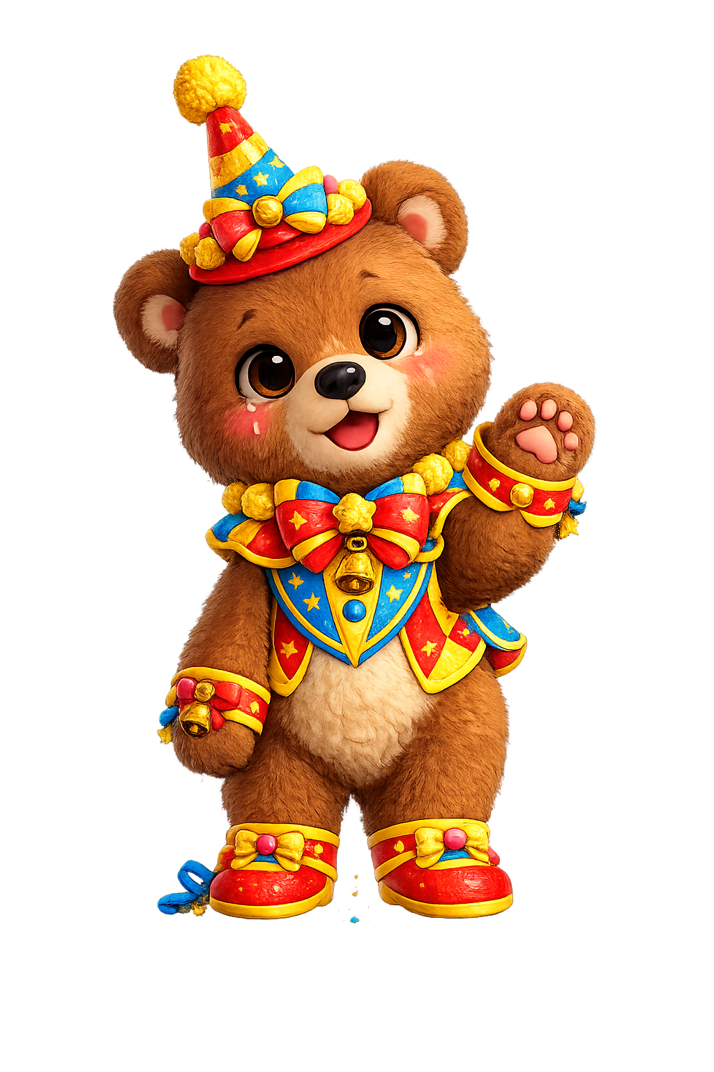
Привет! Я МИ-ША, давай вместе со мной выполним номер.
Поприветствуем жонглёр МИША.

Slide 15

Давай и мы будем как Миша бросать мяч.
(Положение: стоим напротив друг друга, кидаем мяч пробуем словить двумя руками)

Slide 16
А теперь, поприветствуем МИЛУ

Slide 17

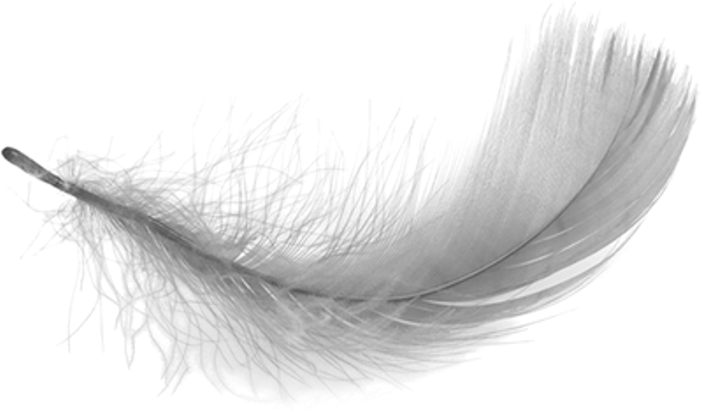


Slide 18
Браво!
Спасибо что пришли на представление.

Slide 19
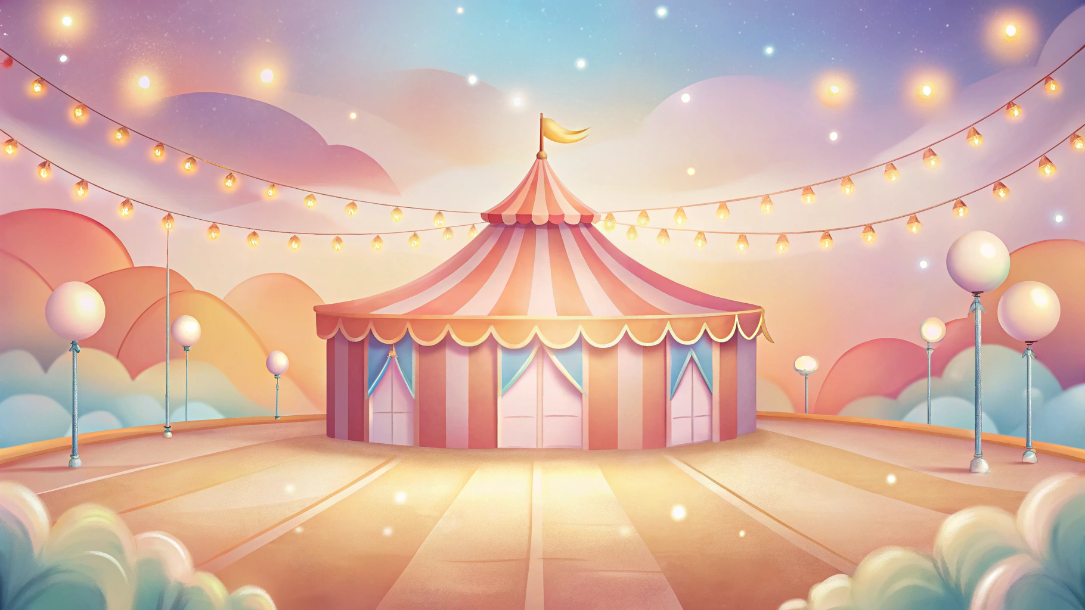
Ав! До скорой встречи! ПОКА.

